Slide 1

ANALISA DAN PERANCANGAN SISTEM
Mengenal UML
Dola Irwanto S.Kom., M.MSI
V1.0

Slide 2
Objektif
Pengertian UML
Sejarah UML
Building Blocks
Diagram UML

Slide 3
Pengertian UML
Unified Modeling Language (UML) adalah bahasa pemodelan pada sistem atau software yang digunakan dalam menjelaskan dan menggambarkan proses analisis serta design berorientasi objek.
UML memudahkan kita dalam menggambarkan atau merancang model orientasi objek kedalam berbagai level, mulai dari level abstrak hingga pada level implementasi.

Slide 4
Sejarah UML
1967, Bahasa pemrograman berorientasi objek yang pertama Simula-67.
1980, Berkembangnya bahasa pemrograman Smalltalk, C objek, C++, Eiffel, dan CLOS.
1990, Konsep OOP hadir, seperti The Classes, Responsibilities, Collaborators (CRC) dari Rebecca Wirfs-Brock.
1991, Konsep Object Modelling Technique (OMT) dari James R. Rumbaugh dan Grady Booch.
1996, James R. Rumbaugh, Grady Booch, dan Ivar Jacobson bergabung dalam sebuah perusahaan yang bernama Rational Software Corporation menghasilkan bahasa yang disebut dengan Unified Modeling Language (UML).
1996, Object Management Group (OMG) mengajukan proposal agar adanya standarisasi pemodelan berorientasi objek.
1997, UML diakomodasi oleh OMG sehingga sampai saat ini dalam metodologi berorientasi objek dan hal-hal yang terkait di dalamnya.

Slide 5
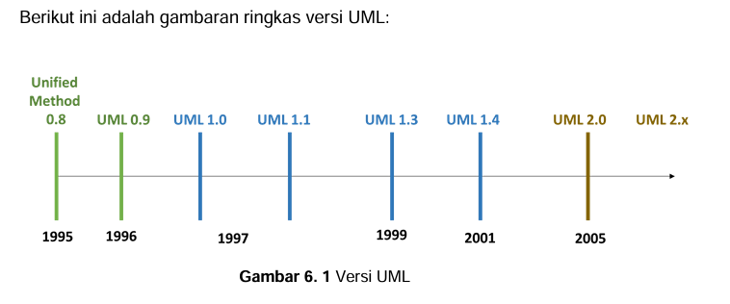
Sejarah UML

Slide 6
Building Blocks
Tiga macam yang terdapat dalam building block adalah :
Benda/Things
Adalah abstraksi yang pertama dalam sebuah model
Hubungan/Relationships
Sebagai alat komunikasi dari benda-benda
Bagan/Diagrams
Sebagai kumpulan / group dari benda-benda/things

Slide 7
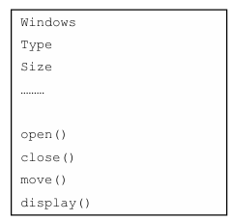
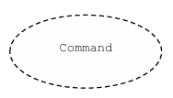

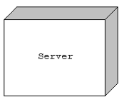

Building Blocks (Benda/Things)
Adalah hal yang sangat mendasar dalam model UML, juga merupakan bagian paling statik dari sebuah model, serta menjelaskan elemen-elemen lainnya dari sebuah konsep dan atau fisik.
Bentuk dari beberapa benda / thing adalah sebagai berikut :
Classes,
Interfaces,
Collaboration,
Use cases,
Nodes,

Slide 8



Building Blocks (Hubungan/Relationship)
Ada 4 macam hubungan didalam penggunaan UML
Dependency, merupakan hubungan semantik diantara dua buah benda/things dimana keduanya saling berubah bila salah satu dari benta tersebut berubah.
Association, merupakan hubungan benda struktural dimana saling terkait antara obyek.
Realizations, merupakan gambaran hubungan khusus dari obyek induk/parent yang digantikan oleh obyek anak/child.
Generalizations, merupakan hubungan semantic diantara engelompokan yang saling memiiliki ikatan.

Slide 9
Building Blocks (Bagan/Diagram)
Diagram adalah yang menggambarkan permasalahan maupun solusi dari permasalahan suatu model.
Contoh diagram UML, yaitu;
Diagram Use Case
Diagram Class
Diagram Package
Diagram Sequence
Diagram Collaboration
Diagram StateChart
Diagram Activity
Diagram Deployment

Slide 10
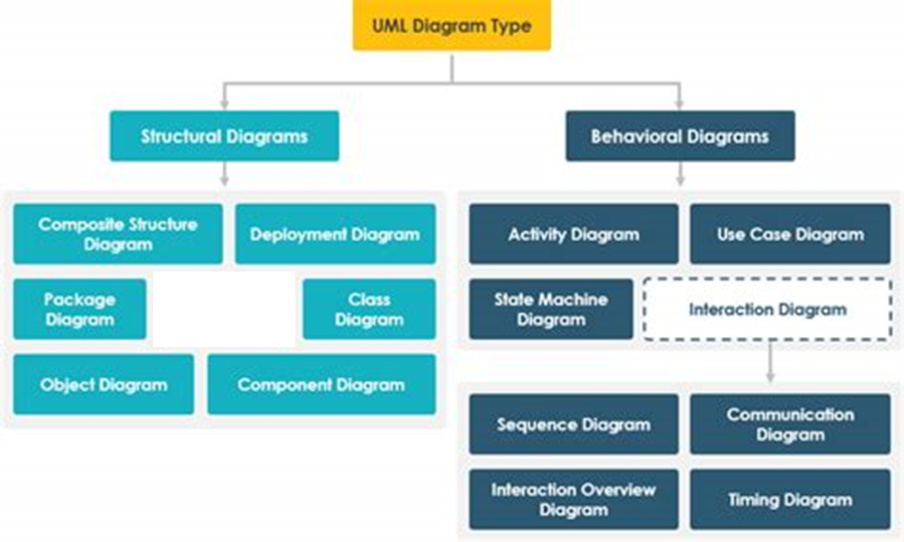
Diagram UML
Pada UML 2.3 terdiri dari 13 macam diagram yang dikelompokkan dalam 3 kategori. Pembagian kategori dan macam-macam diagram tersebut dapat dilihat pada gambar di bawah.

Slide 11
Latihan
Jelaskan dengan pemahaman yang Anda ketahui tentang UML dan sebutkan manfaatnya!
Berikan penjelasan mengenai berbagai macam tools yang dapat digunakan dalam merancang diagram UML secara lengkap!
Deskripsikan apa perbedaan antara Structure Diagram dan Behaviour Diagram beserta contoh diagram yang termasuk di dalamnya!

Slide 12
Terimakasih.

